Slide 2
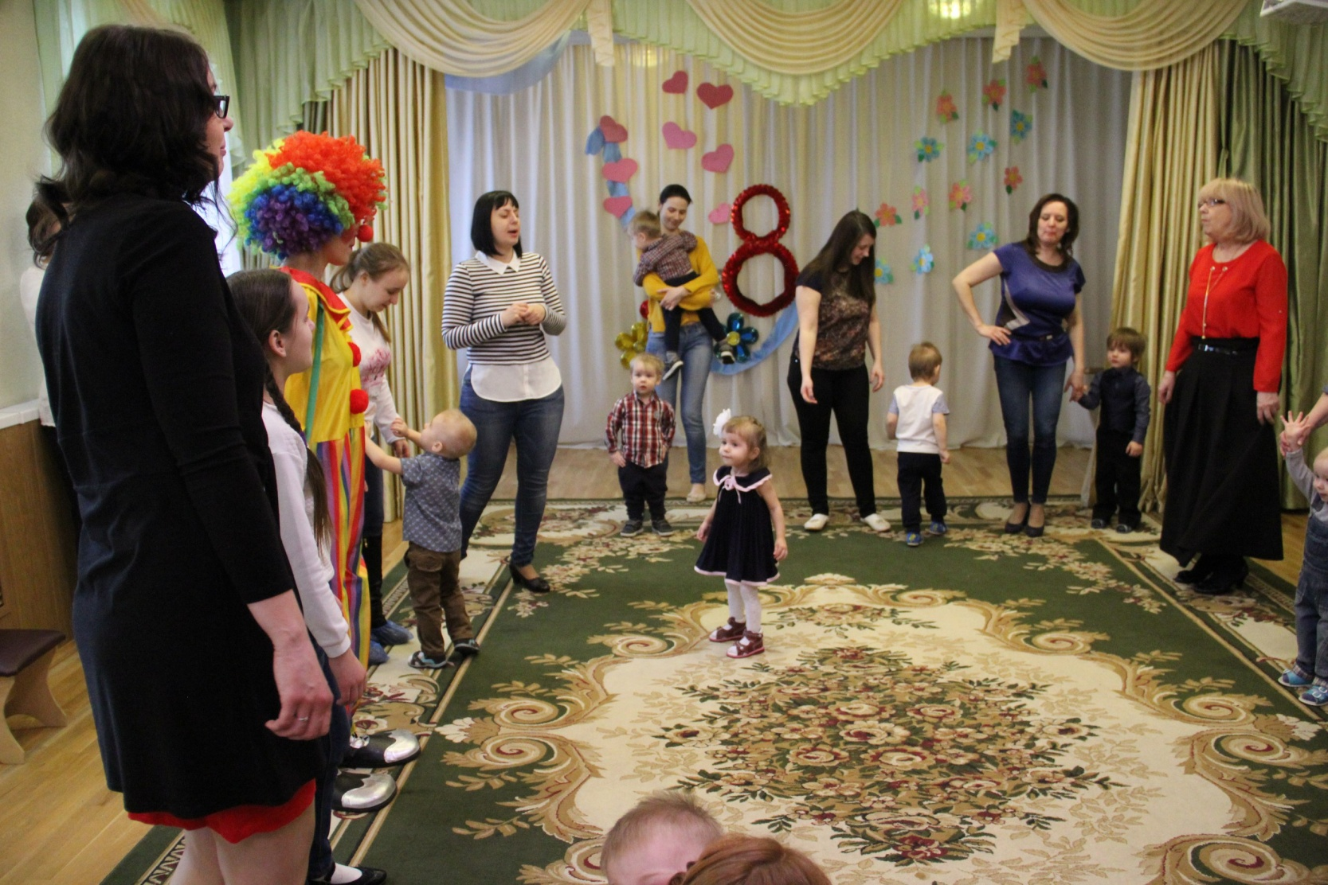

Slide 3
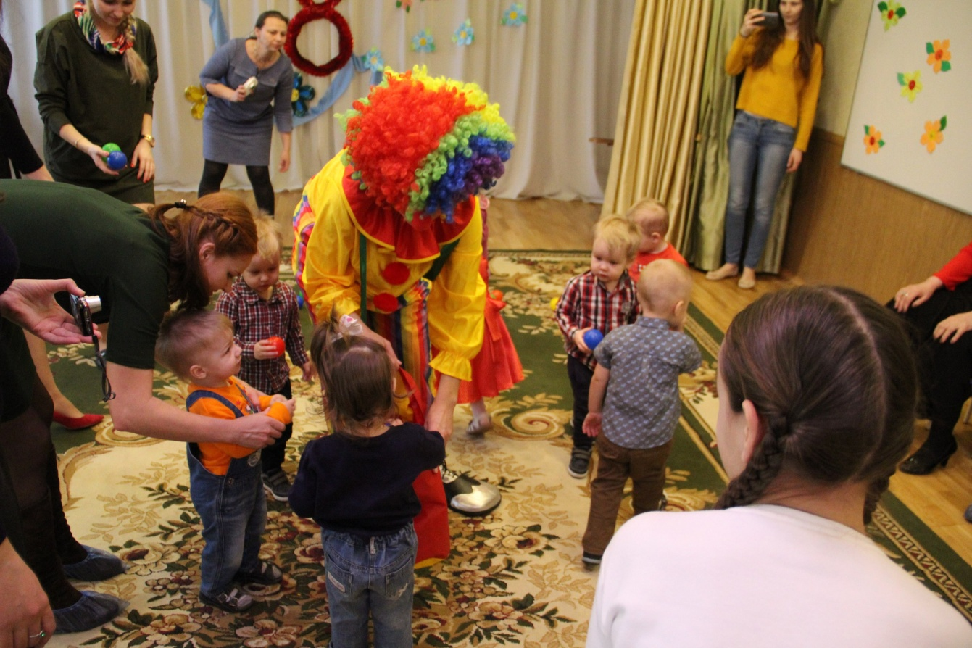
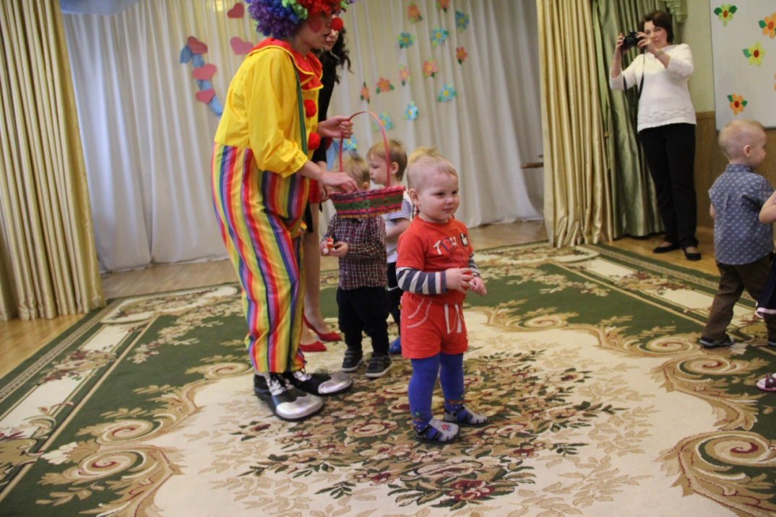
Сегодня солнце светит ярко Нам улыбаясь с высоты, Сегодня день - 8 Марта Пусть он исполнит все мечты!
Мы нашим мамочкам любимым И милым бабушкам своим Желаем много дней счастливых, И комплименты говорим!

Slide 4
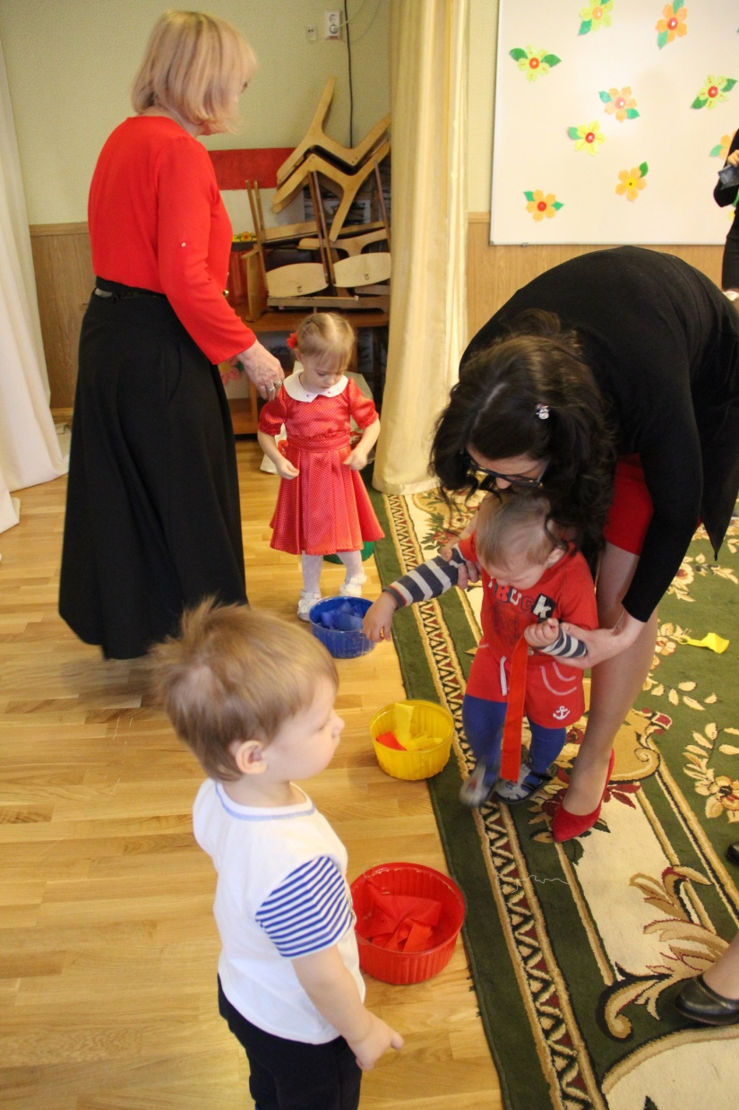
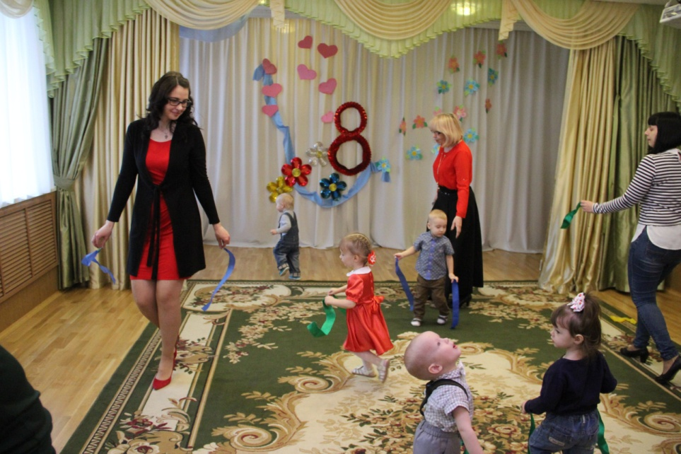
Женский день теплом согрет, Солнышко нам шлет привет, Всех девчонок поздравляет, Быть красивыми желает. Чтоб смеялись, не грустили, Все обиды нам простили, Что бы пели, танцевали, И мальчишек уважали!

